Slide 1
O que você precisa saber sobre CTF
By Matheus Vrech a.k.a. abrasax
Notes:
Nesse primeiro momento eu falo um pouco sobre mim e sobre CTF, a ideia é fazer uma triagem, perguntar o quanto as pessoas sabem sobre o campo de segurança da informação, se elas ja ouviram falar de CTF e até o que elas esperam aprender, como elas imaginam que a coisa toda funciona

Slide 2
Roteiro
O que é CTF e afins
Tipos de CTF
CTFtime
Jeopardy e seus challenges
Considerações finais
Alguns challenges!
Notes:
Essa ideia do quanto as pessoas sabem não é tão crucial nesse primeiro momento do workshop, porque, a menos que TODOS saibam sobre CTF e eu pule direto para os challs, eu devo dar uma introdução básica sobre o que é e como funciona CTF. A ideia é nunca pular essa parte ;)

Slide 3
Capture The Flag

Slide 4
O que é Capture The Flag?
Qual a importância do CTF para a infosec?
O que eu preciso saber para jogar um CTF?
O que são as famosas flags?
CTF-BR{3u_s0u_um4_fl4g}
actf{wow_ur_a_jinja_ninja}
Notes:
CTF significa Capture the flag, não ei como vocês chamam aqui, mas em são paulo a gente chama o jogo em que a gente se divide em dois times para pegar uma bandeira na base do outro de pique bandeira ou pega bandeira. A ideia desse jogo é um pouco parecida, mas ao invés de atravessar para o lado do outro time com as pessoas tentando te pegar, você vai tentar ultrapassar a segurança de um sistema e obter o que a gente chama de “flag” ou bandeira se vocês preferirem. Bom, e como isso vai funcionar? Existem diversas formatos para essa competição o mais comum deles é o Jeopardy, No formato do Jeopardy temos diversos desafios e cada vez que você passa pelo processo de solução de um deles você obtém uma flagzinha no formato das que eu coloquei aqui, Isso provavelmente vai ficar mais claro no decorrer do curso, mas introduzir a flag é importante nesse momento, afinal, é ela que vai atuar como “pontuação”

Slide 5
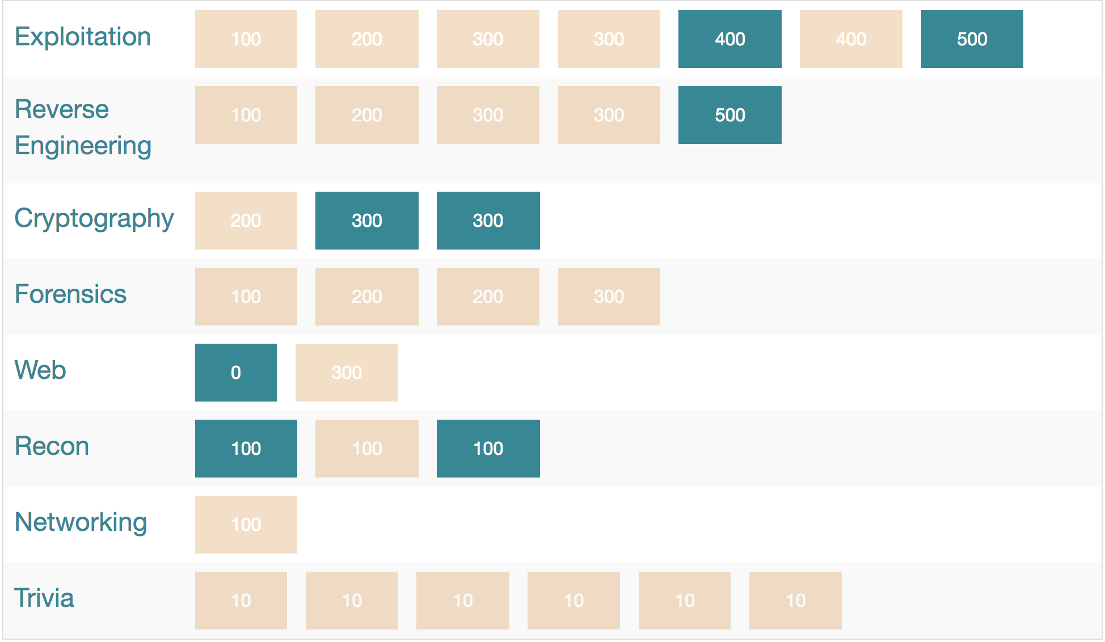
Jeopardy
Notes:
Existem diferentes estilos de CTF, o mais usual e que vocês provavelmente mais vão jogar com a gente é o estilo Jeopardy, nesse formato existe uma página, como essa do slide, em que são indicados os estilos dos desafios seguidos por pequenas “caixinhas” cada caixinha dessa leva a um desafio diferente, seja baixando um executável que será usado para o reverse ou levando a página web que deve ser quebrada. Os números indicados nas caixas são a pontuação de cada desafio e, após submeter a flag correta, as cores dessas caixas mudam para indicar que o desafio ja foi resolvido.

Slide 6
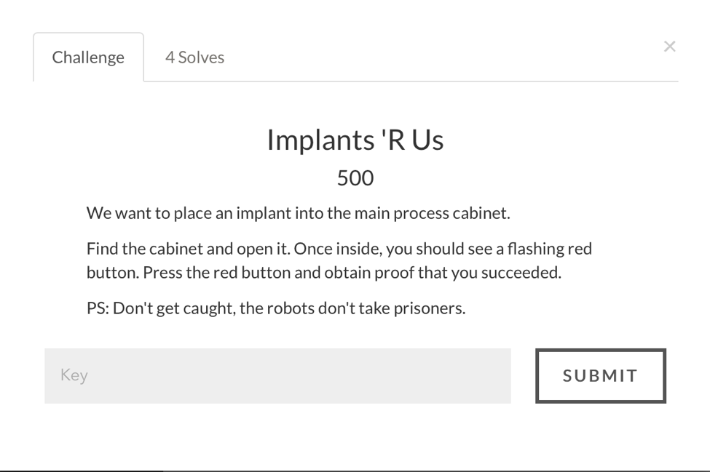
Notes:
Após clicar na imagem esse popup aparece, é onde submetemos a flag

Slide 7
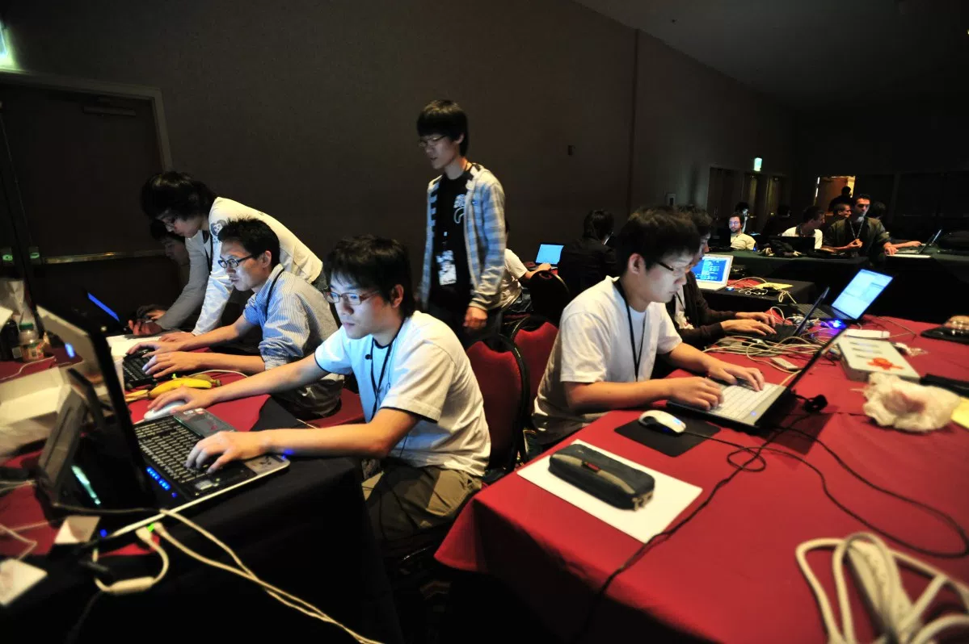
Attack and Defense
Notes:
No estilo attack and defense, que é encontrado mais na BsidesSP e roadsec que em outros eventos brasileiros, existem times que preparam máquinas que são deixadas a eles completamente vulneráveis tentando corrigir o máximo de vulnerabilidades possíveis e times que tentam invadir essas máquinas enquanto as correções são feitas muitas vezes em tempo real

Slide 8
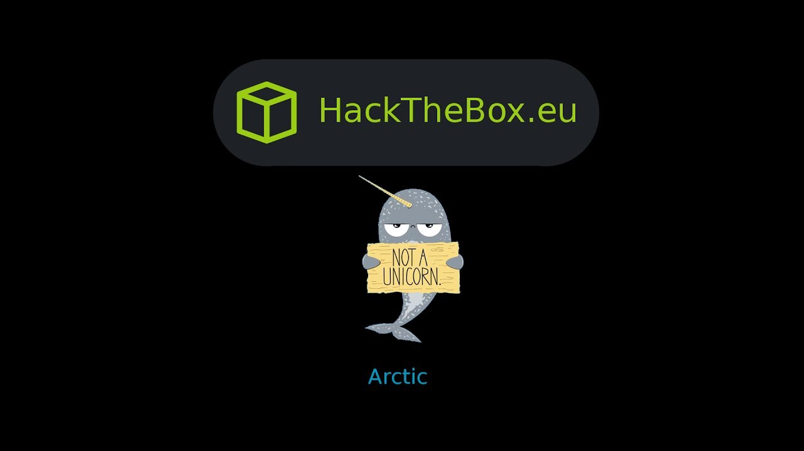

Boot2root
Notes:
Quando falamos de Boot2Root dois sites me veem a cabeça, vulnhub.com que tem diversas máquinas virtuais disponíveis para baixar e o Hackthebox.eu que disponibiliza uma vpn com as máquinas. Esse estilo de CTF é muito semelhante ao attack and defense mas só com a parte do ataque, no caso, existe uma máquina disonível na rede e você deve usar os recursos disponíveis para invadí-la e, posteriormente, conseguir acesso root. Mas o que é acesso root? Bom, no linux, assim como no windows, é possível a criação de diversos usuários, alguns com direito a administração e outros não. O usuário com maior permissão de usabilidade no linux, o “super administrador mor” é o usuário root que tem permissão para fazer qualquer coisa no sistema, mesmo que seja deletar os arquivos importantes e preciosos dele.

Slide 9
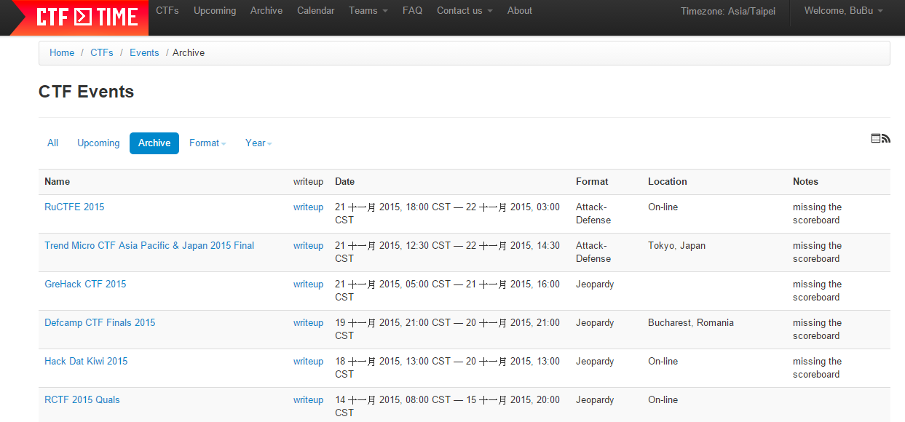

Slide 10
De volta ao jeopardy..

Slide 11
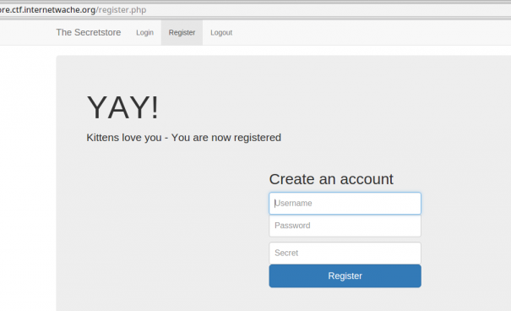
Web
Quanto mais se conhecer as aplicações web, melhor
Ajuda muito com a realização de pentests

Slide 12
Workshop Time

Slide 13
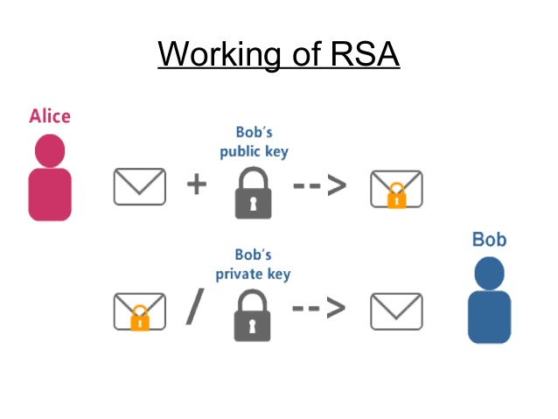
Cryptography
Aborda os principais ataques conhecidos a criptografias
É ótimo para quem gosta de matemática e programar soluções

Slide 14
Workshop Time

Slide 15
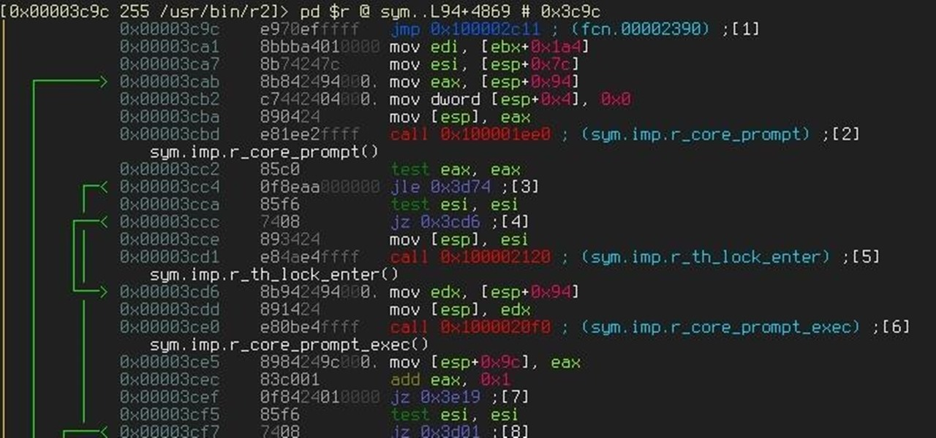
Reverse Engineering
Exige conhecimento sobre as arquiteturas de computadores
Ajuda a entender muito sobre como os programas funcionam nos “bastidores”

Slide 16
Workshop Time

Slide 17
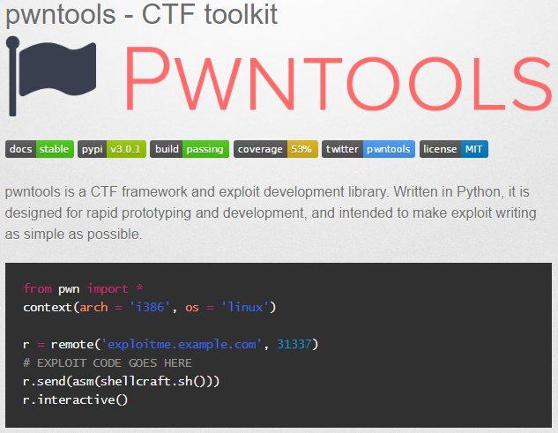
Pwn
É como um “algo a mais” dos exercícios de rev
É bom para quem quer começar a desenvolver os próprios exploits

Slide 18
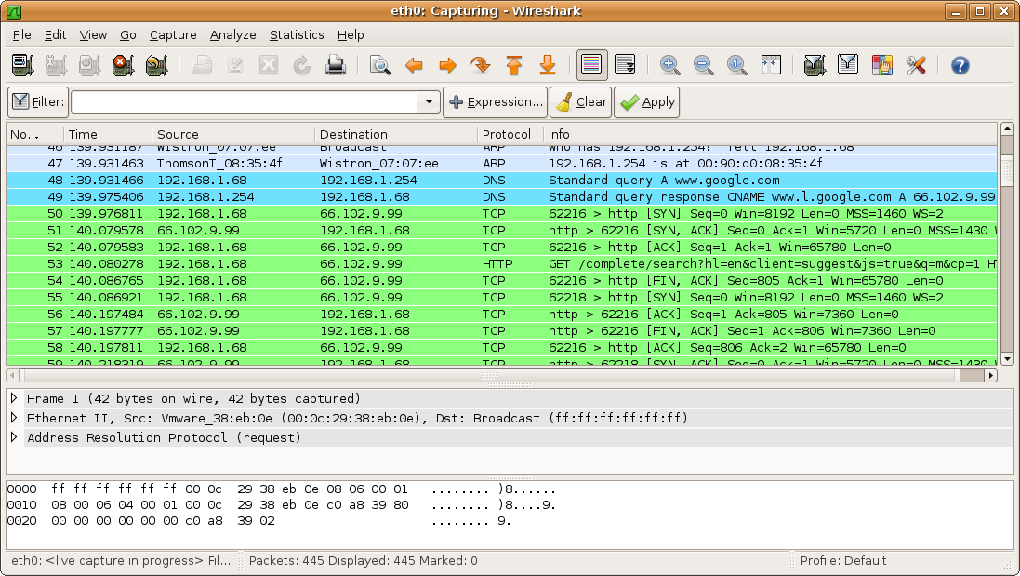
Network
Envolvem conhecimentos de redes
São ótimos para quem gosta de realizar ataques em redes locais e analisar o tráfego

Slide 19
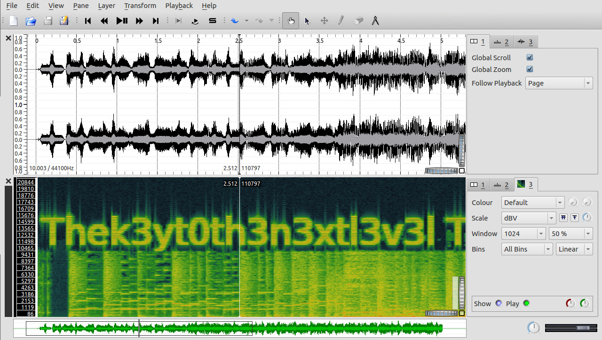
Steganography
Costuma exigir habilidades com multimídias
É perfeito para quem gosta de tratar imagens e vídeos

Slide 20
Sugestões
Se especializar em menos áreas com um time diversificado é uma boa ideia
Ler writeups é uma ótima forma de aprender
Pessoas diferentes criam soluções diferentes
Trabalho em equipe faz toda a diferença

Slide 21
Como posso continuar essa jornada?
https://shellterlabs.com/
https://www.hackthebox.eu/
https://ctftime.org/
https://ctf-br.org/docs/
@pomboufscar
@UniverSecBrasil
@vrechson
abrasax@cocaine.ninja

Slide 22
Challenges!

